Slide 1
Интерактивная викторина
МБОУ «Ерцевская СШ им. С.И.Бочарова
сп детский сад «Звездочка»
Здоровый образ жизни
Инструктор ФК С.В.Цыпленкова,
I категория

Slide 2
Меню
Викторина
Ребусы
Пословицы

Slide 3
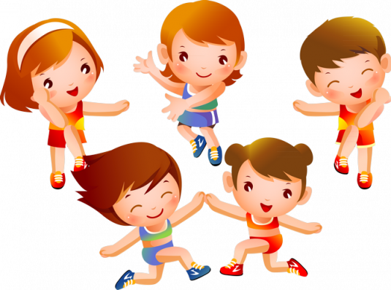
Что лучше всего пить в течение дня?
1
Простую воду
2
Минеральную воду
3
Лимонад
4
Энергетические напитки

Slide 4
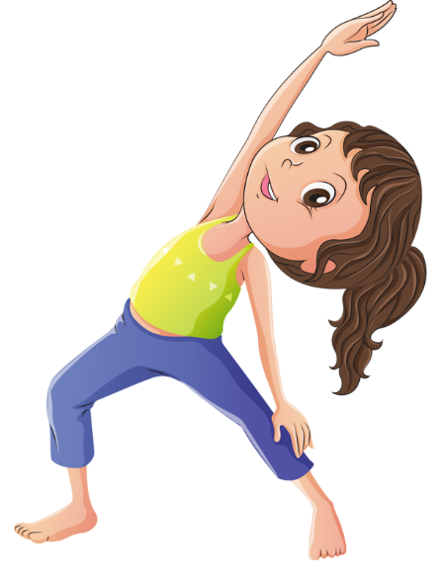
Как можно назвать одним словом хорошее настроение и позитивный взгляд на мир?
1
Реализм
2
Пессимизм
3
Оптимизм
4
Эгоизм

Slide 5
Укажите вредный продукт в следующем списке
1
Морковь
2
Гречневая каша
3
Яблоки
4
Чипсы

Slide 6
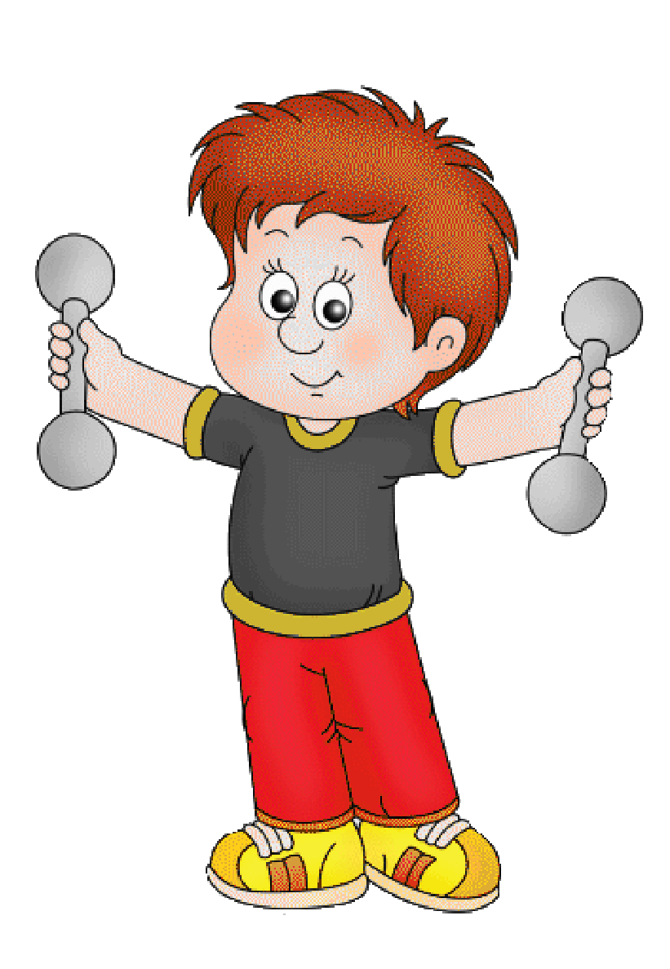
В какое время года лучше всего приступать к закаливанию – обливанию холодной водой?
1
Осенью
2
Летом
3
Весной
4
Зимой

Slide 7
Какое вещество Леонардо да Винчи именовал «соком жизни»?
1
Воду
2
Сок яблочный
3
Молоко
4
Сок томатный

Slide 8
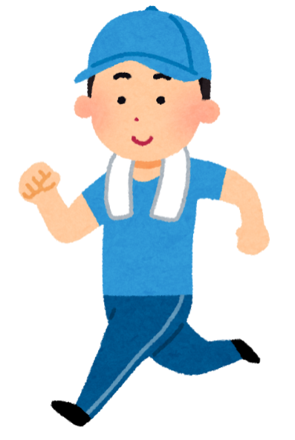
Существует пословица: «… - залог здоровья». Вставьте пропущенное слово
1
Красота
2
Тишина
3
Чистота
4
Простота

Slide 9
Каких людей называют «моржами»?
1
Хорошо плавающих
2
Имеющих усы
3
Лежащих на диване
4
Ныряющих в прорубь зимой

Slide 10
Как называется направление в руководстве государством, которое занимается вопросами здоровья граждан?
1
Здравоохранение
2
Внешняя политика
3
Наука и образование
4
Внутренняя политика

Slide 11
Определите, какой из этих факторов влияет больше всего на здоровье человека
1
Наследственность
2
Окружающая среда
3
Образ жизни
4
Здравоохранение

Slide 12
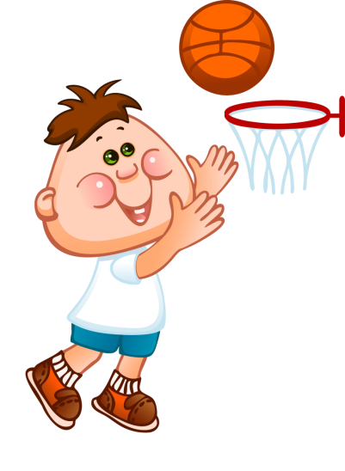
Как называется уличная гимнастика, во время которой упражнения выполняются на турниках, брусьях и других уличных конструкциях?
1
Кроссфит
2
Марафон
3
Паркур
4
Воркаут

Slide 13
Какой из перечисленных видов спорта является зимним?
1
Бадминтон
2
Горные лыжи
3
Водные лыжи
4
Регби

Slide 14
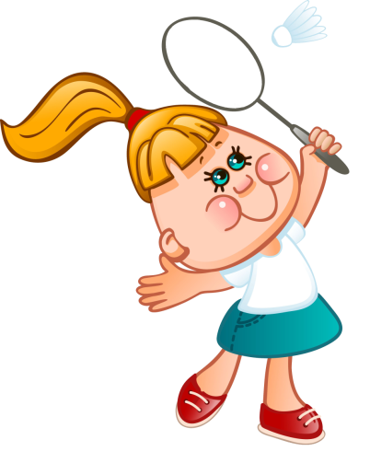
Укажите продукт, в котором содержится большое количество витамина C
1
Капуста
2
Картошка
3
Рисовая каша
4
Чёрный хлеб

Slide 15
Как называется бег по пересечённой местности?
1
Марафон
2
Ралли
3
Кросс
4
Эстафета

Slide 16
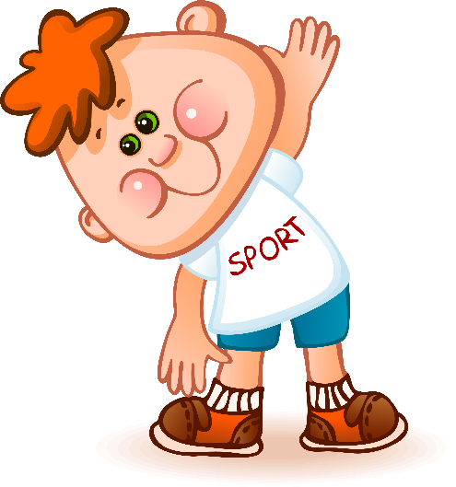
Какой продукт содержит большое количество кальция, благодаря чему укрепляет кости?
1
Яблоко
2
Лук
3
Тыквенные семечки
4
Творог

Slide 17
Сколько вредных химических соединений содержит табачный дым?
1
Менее 100
2
Более 4000
3
40
4
1000

Slide 18
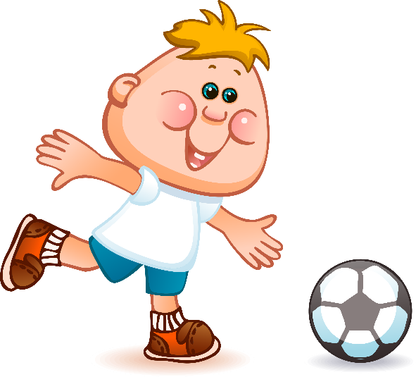
Какой способ провести свободное время приносит наибольшую пользу?
1
Прогулка на свежем воздухе
2
Просмотр телевизора
3
Игра на планшете
4
Лежание на диване

Slide 19
Сколько раз в день нужно чистить зубы?
1
Один раз - утром
2
Один раз - вечером
3
Два раза – утром и вечером
4
Нисколько

Slide 20
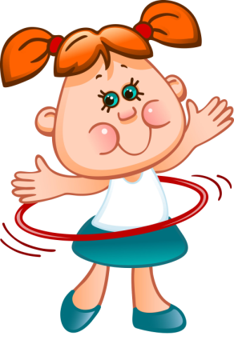
Сколько часов в сутки должен спать человек, чтобы чувствовать себя хорошо?
1
6 часов
2
10 часов
3
12 часов
4
8 часов

Slide 21
Ребус
Гигиена

Slide 22
Ребус
Спорт

Slide 23
Ребус
Чистота

Slide 24
Ребус
Кальций

Slide 25
Ребус
Витамин

Slide 26
Пословицы
Кто спортом занимается, тот силы…
набирается
Солнце, воздух и вода - …
наши лучшие друзья
В здоровом теле …
здоровый дух
Пешком ходить —…
долго жить
Ответ
И смекалка нужна, и закалка …
важна
Закаляй свое тело с пользой…
для дела
Деньги потерял — ничего не потерял, время потерял многое потерял, здоровье потерял - …
всё потерял

Slide 28
Источники информации
https://presentation-creation.ru/powerpoint-templates/sport-i-zdorove/424-zdorovyj-obraz-zhizni.htm
https://imdiv.com/quiz/view-Viktorina-po-ZOZH-dlya-nachalnyh-klassov.html
http://rebus1.com/index.php?item=rebus_generator
https://nsportal.ru/detskiy-sad/raznoe/2013/01/19/poslovitsy-i-pogovorki-o-zdorovom-obraze-zhizni
https://pogovorki-poslovicy.ru/lyudi/poslovicy-i-pogovorki-o-zdorovom-obraze-zhizni.html
http://shuchanskayacrb.ru/sv_page.php?cs=0&level=1&id_level_1=33
https://www.csgo-kazan.ru/514-obuchayushchij-seminar-25-10-18.html
https://www.pngwing.com/ru/free-png-vddea/download
https://www.pngegg.com/en/png-hpuje/download
https://www.pngegg.com/en/png-dagzb/download
https://prikolnye-kartinki.ru/interesnye/88726-Kartinka-deti-zanimayutsya-sportom.html
https://bmcudp.kz/ru/about/news/7288

